Slide 1
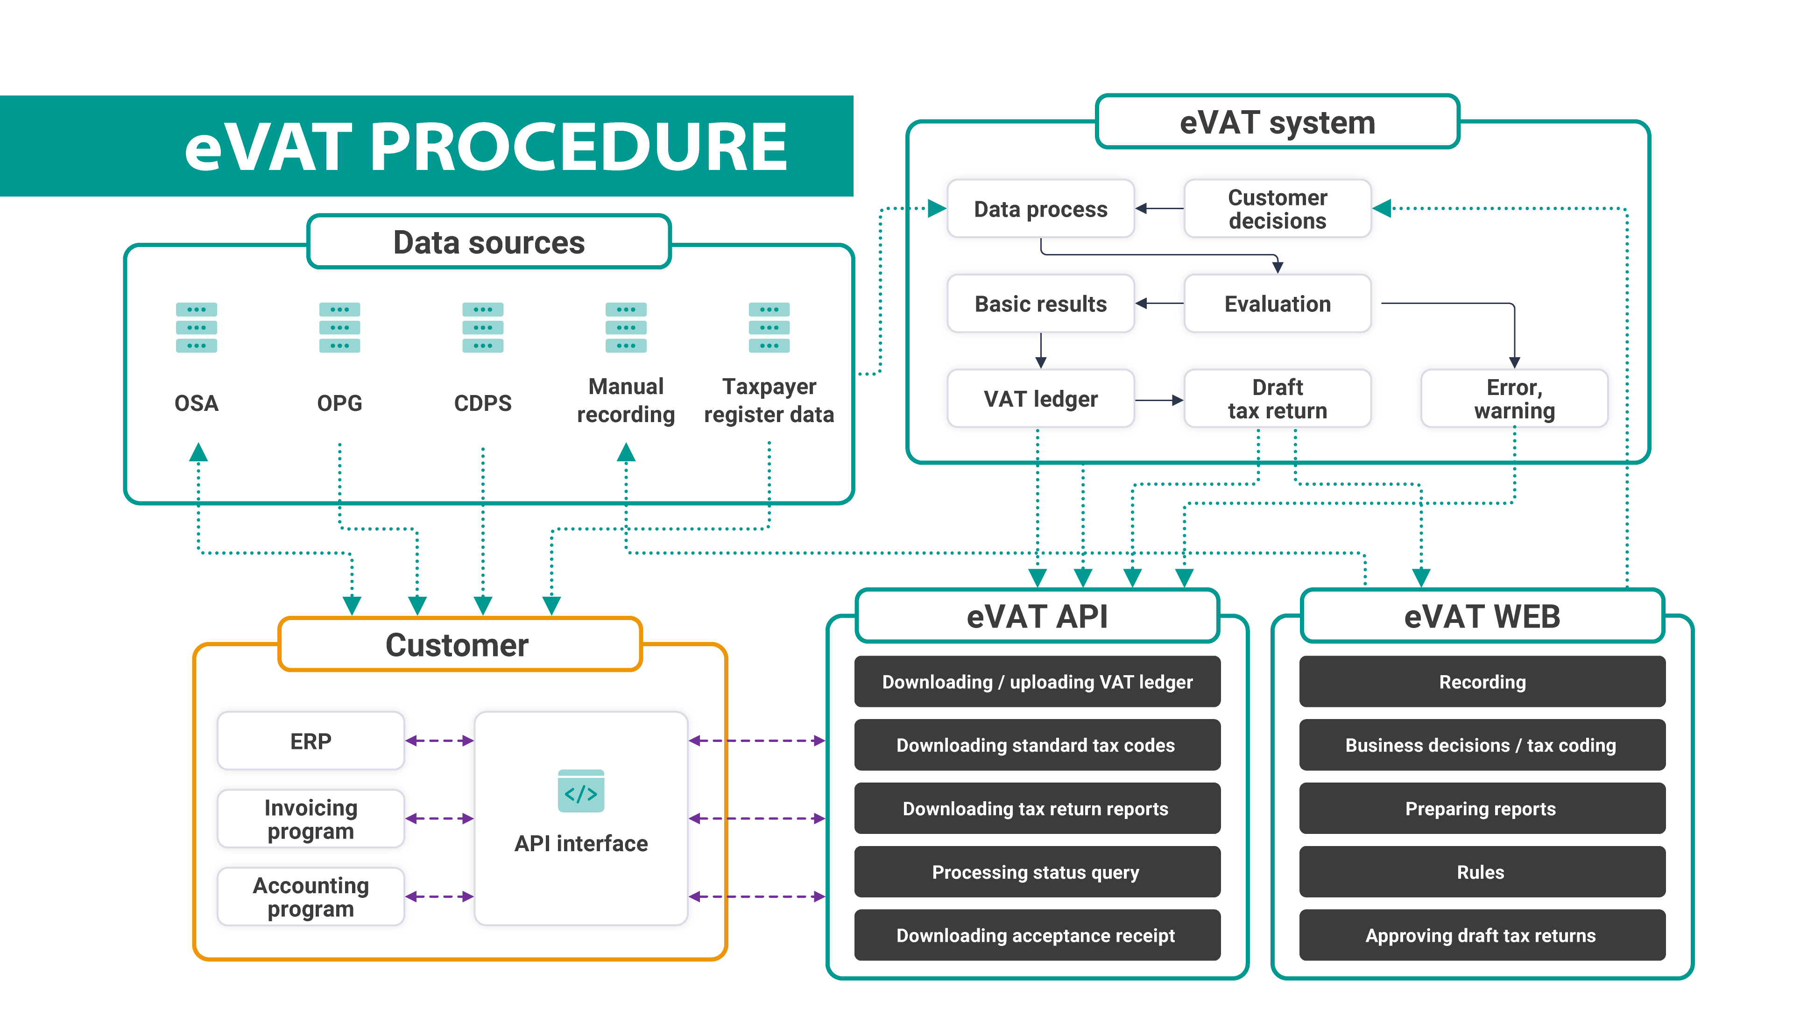
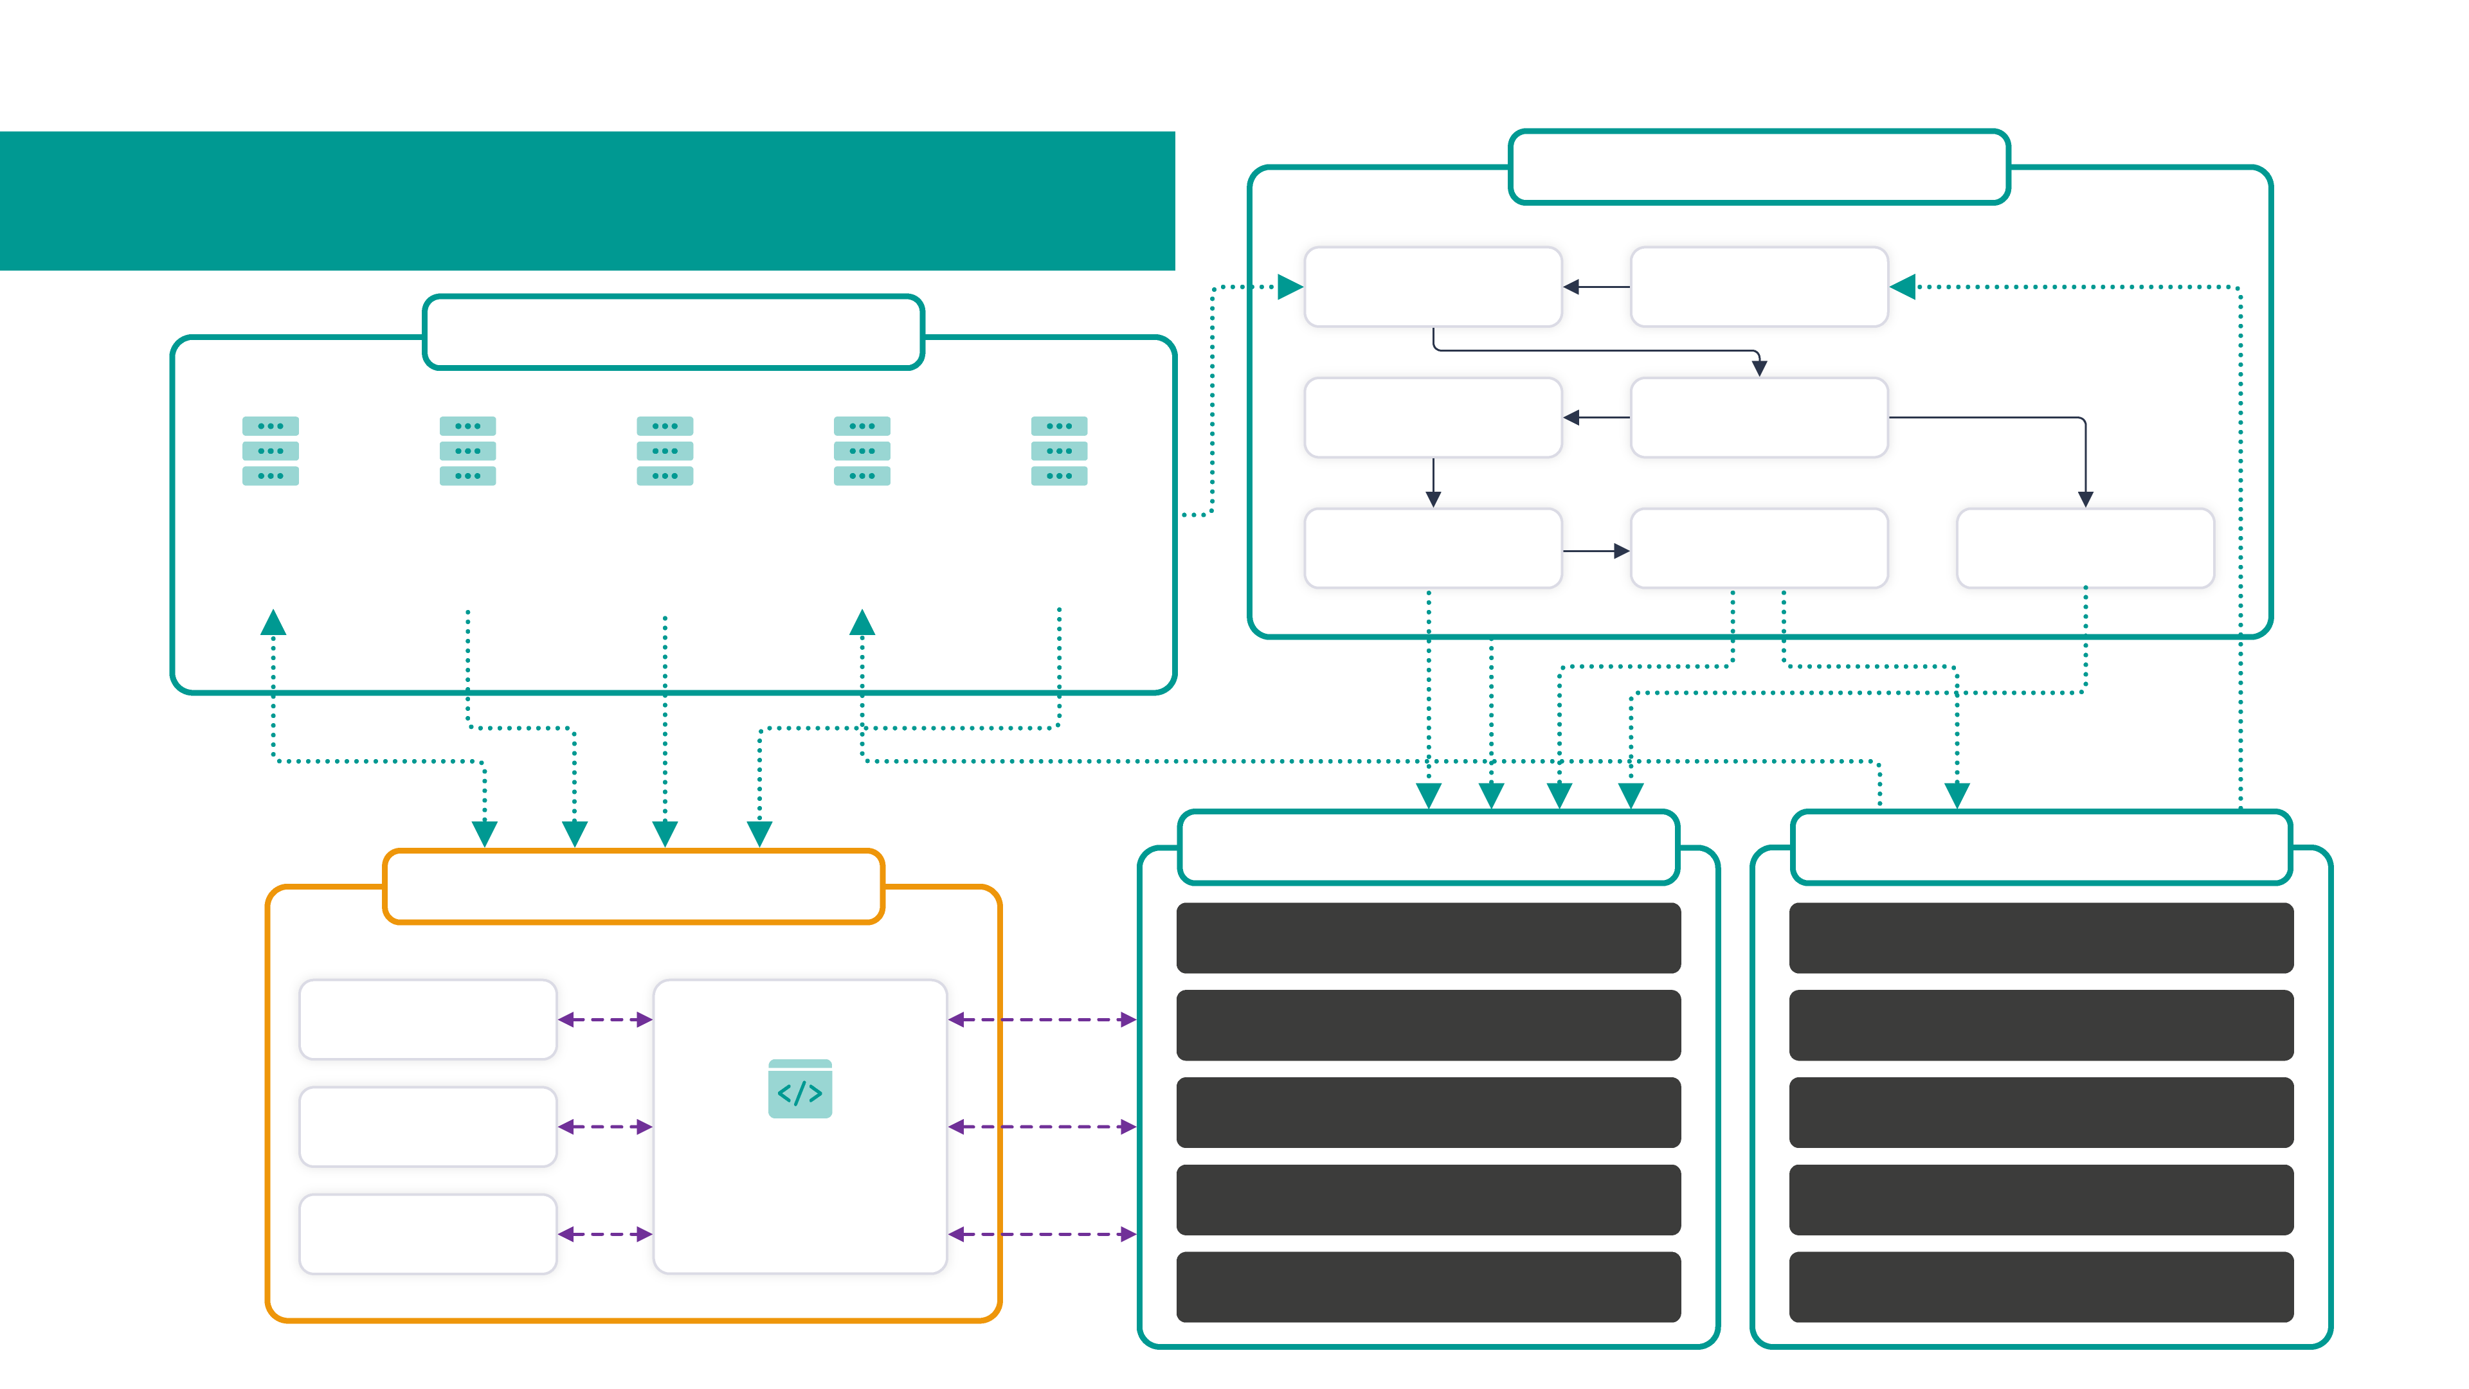
AZ eÁFA MŰKÖDÉSE
eÁFA
Adatfeldolgozás
Ügyféli döntések
Adatforrások
Elemi eredmények
Kiértékelés
Manuális rögzítés
Törzs-adatok
Áfaanalitika
Bevallási tervezet
Hibaüzenet, figyelmeztetés
OSZ
OPG
CDPS
eÁFA API
eÁFA WEB
Ügyfél
Áfaanalitika – letöltés, feltöltés
Rögzítés
ERP
Standard adókódok – letöltés
Üzleti döntések, adókódolás
Számlázó-program
Bevallási riport – letöltés
Riportok készítése
API interfész
Könyvelő-program
Feldolgozási státusz – lekérdezés
Szabályok
Elfogadó nyugta – letöltés
Bevallási tervezet – jóváhagyás

